Slide 1
2018 Tools
实践、思考、积累 —— 快乐工作、用心生活！

Slide 2
思考
Tools 要解决什么问题？
怎么解决这些问题？
Tools 这只“猪”的样子是什么？
用Tools，解决这些问题的套路是什么（开发模式）？

Slide 3

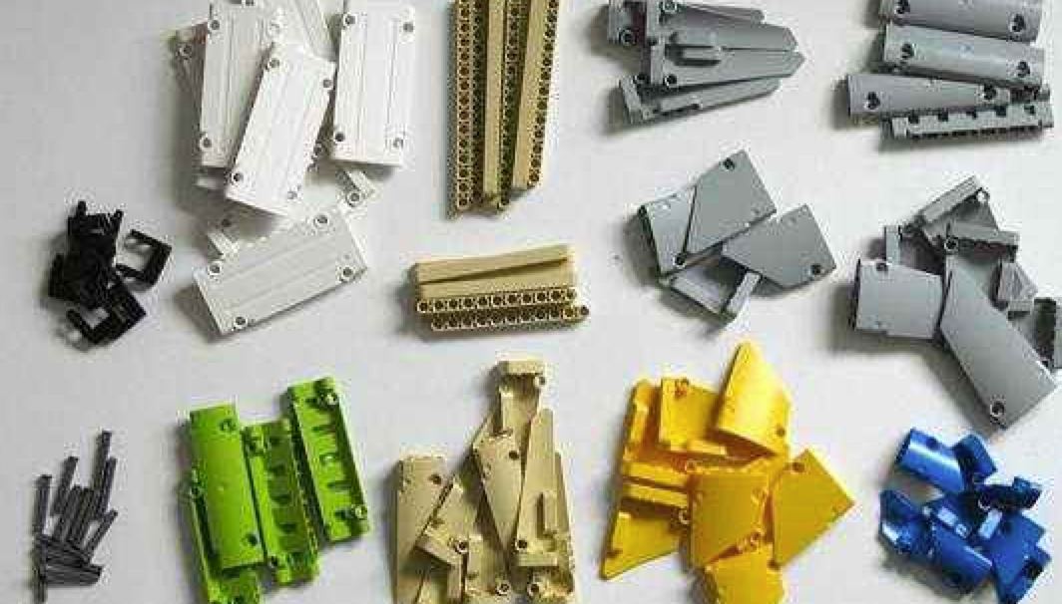
用 “乐高”的方式，组装软件系统！
客户需求——业务逻辑
（花钱买单）
应用系统
上海银行网点业务平台TIP、吉宝O2O、淘宝...
大（业务）组件
1、限一个特定的业务域；（如：流水、授权认证..）
2、完整功能闭环；
3、能快速接入应用系统，承担应用功能；（微服务提供和调用）
4、必要时与其他组件平滑合体；（CICD——提供一种“仓储能力”管理大组件）
团队框架
大（业务）组件
（前端：组件化；后端：微服务）
个人掌握
技术能力
AngularJS、Angular、Vue、React、Cordova...
Dubbo、Spring MVC、Spring Boot、Spring Cloud、Shiro....
Java、C、C＋＋、Python、C＃、PHP、javascript、html、css、go...PL/SQL...
Notes:
大组件：
1、解决特定的业务域问题；
2、该业务域下，完整功能闭环；
3、能快速接入应用系统，承担应用功能；
4、必要时与其他组件平滑合体；（能独立部署、能合体部署）

Slide 4
大业务组件的定义
Micro-Service Business Component
1、只限定在一个特定的业务域内；（如：流水、授权认证..）
2、具备业务域内完整的功能闭环；
3、能快速接入应用系统，承担应用功能；（微服务提供和调用）
3.1、服务端的大业务组件是一个微服务；
3.2、前端的大业务组件是一个独立的UI&Ue集合体（功能完善的代码片段）；
4、必要时与其他组件平滑合体；（CICD——提供一种“仓储能力”管理大组件）
5、具有一致的监控治理机制；
Notes:
为什么用 Micro 做“大”之意
每个业务组件都具有微服务（Micro-service）的特性，
微服务是一个独立的完整的服务实体
大业务组件中的“大”字，表述的是功能的齐全，且边界完整，故使用 Micro —— 微业务组件 也是可以的。

Slide 5
客户A，你帮我造一辆跑车！
大（业务）组件下应用系统开发
Tools
新建
已有
业务逻辑
刹车片
引擎
变速箱
油箱
....
车身轮廓
车门
轮胎
客户B，你帮我造一辆越野车！
客户C，我只想要一辆手推车，搬搬货！
大组件用不上，依靠技术能力达成！

Slide 6
BRONS...
大（业务）组件
渠道
组织机构
Xxx服务
轮播
建设能力
程序开发
客户需求
渠道服务
权限
定时器服务
列表
交易服务
授权认证
流水服务
导航栏
仓储能力
CICD
事件服务
业务规则
日志服务
对话框
TIP、Keppel O2O...
数据服务
(前端SQL)
标准数据
批量服务
Form表单
自治能力
监控治理
主机服务
配置管理
培训服务
翻页
开源...
通道
即时通信
知识库服务
账号／金额...
技术能力
AngularJS、Angular、Cordova...
Dubbo、Spring MVC、Spring Boot、Spring Cloud、Shiro....

Slide 7
Spring Boot 脚手架 ＋ @Enable*** 开启*** 功能
如：加上@EnableFeignClients注解开启Feign的功能

Slide 8
Tools 整体架构体系
Governor（监控、治理、运维）
XX功能
Develop IDE
Infrastructure Server
Micro-Service Component
Develop starter
CICD
XX功能
服务注册中心
Xx服务
XX能力
XX功能
配置中心
总线
XX能力
工作流服务中心
Open Server
管理类
scaffold
交易类
scaffold
XX类
scaffold
Angular?
Spring Cloud
Spring Boot
hudson
Nginx...
Mybaitsplus、flyway、flowable....
maven
JDK1.8

Slide 9



基于Spring Cloud的Tools系统架构
Spring Cloud
外部系统调用 http://ip:port/a-service/hello
git
zookeeper
redis
Tools
MBC
Config
Server
http://ip:port
负载均衡（硬件负载、软件负载）
http://ip1:port,http://ip2:port
svn
rabbitmq
rabbitmq
应用Server
Eureka Server
Micro-Service Component
Open Service
Ip1:port
集群
Open Service
Ip2:port
Service：根据业务领域开发的服务
Governor
Starter
T24-交易
Service
T24-查询
Service
workflow
Server
Develop
Web IDE
ABF
Service
XXX
Service
SerialNo
Service
Application-A
Service
Scaffold
脚手架
BusinessLog
Server
scaffold
scaffold
scaffold
scaffold
技术体系
前端技术（Angular、Electron、Hybird...）
后端技术（Spring Boot、Spring Cloud...）
开发阶段技术体系（IDE）
运行阶段技术体系（devops）
Notes:
技术体系：支撑整个Tools系统架构所采用的技术、分类为
1、前端技术，前后端分离，负责UI&UE，具有MVVM特性，能完整的表现展现和交互业务逻辑；
2、后端技术，前后端分离，负责业务逻辑实现，具有微服务、分布式特性，通过scaffold以大业务组件的方式存在；
3、开发阶段技术，统一和规范基于Tools的开发套路，减轻技术框架的搭建成本，更专注业务逻辑的开发和实现；
4、运行阶段技术体系，以标准的方式做应用的生产运维，包括从发布 → 部署 → 监控 → 运行治理 → 停用 完整的应用系统生命周期的管理能力；
Scaffold：Tools架构中的各种

Slide 10
基于Tools的分布式应用系统：网点业务平台
示例
柜面
排队机
社区
超柜
rabbit
Bus
Server
柜面
负载均衡（硬件负载、软件负载）
http://ip:port
大厅经理
git
Micro-Service Component
Config
Server
Open Service
Open Service
svn
Eureka Server
T24
Service
T24
Service
Service
Governor
BusinessLog
Service
SerialNo
Service
。。A/hello
Service
ABF
Service
CICD
蓝鲸
开发、测试，质量保障
部署包

Slide 11
基于Tools的中小企业应用系统：Keppel
示例
负载均衡（硬件负载、软件负载）
http://ip:port
Micro-Service Component
Keppel
Service 1
Keppel
Service 2
Keppel
Service 3
CICD
蓝鲸
开发、测试，质量保障
部署包

Slide 12
开发计划
2018年4月前完成Tools框架搭建，可用于应用实施

Slide 13
XXXX

Slide 14
相关人员学习任务
为Tools2018开发而准备的技能

Slide 15
后端：赵春海
1、微服务下如何实现：
事务一致性；
日志追踪；
2、微服务架构下，如何进行单元测试；
3、进行dubbo和SpringCould的学习对比——以实现Tools为应用背景（给出回答：我们该用哪个？）；
超柜
柜面
开源拓展

Slide 16
后端：程振明
1、思考：流水服务；
2、思考：从BRONS 拆出哪些 大组件！？
3、补：spirng boot、spring cloud知识；
超柜
柜面
开源拓展

Slide 17
周世豪、姜沂呈、李俊华
1、实践SpringBoot、SpringCloud；
2、学习并理解概念：前－后分离、微服务；
3、学习前端Angular会coding，Angular理解概念和入门例子；
超柜
柜面
开源拓展

Slide 18
前端：汪波、王星名
前提：以实现Tools／keppel／超柜为应用背景；
1、理解：前后分离下的前端架构体系是怎样的？
2、学习并理解概念：“大前端”、“前端MVVM”（如何用）；
3、学习、实践、思考“前端如何组件化”（如何开发前端组件）；
——可以在APP Demo工程上记录实践例子；
超柜
柜面
开源拓展

